Slide 1

두근두근 하노이★

Slide 2

01
두근두근 하노이★ 게임소개
하노이타워란??
프로젝트 개요
적용기술
02
핵심과 특징
타워 설정
횟수 알리미
최고기록
CONTENTS

Slide 3

001
두근두근 하노이★ 게임소개

Slide 4
001
두근두근 하노이★ 게임소개
하노이 타워란??
하노이 타워는 퍼즐의 일종으로 세 개의 기둥과 이 기둥에 꽂을 수 있는 크기가 다양한 원판들이 있고 , 순서대로 쌓여있는 원판들을 옮겨 다시 쌓는 게임이다.
게임규칙
- 한 번에 하나의 원판만 옮길 수 있으며
- 큰 원판이 작은 원판 위에 있어서는 안 된다.

Slide 5
001
두근두근 하노이★ 게임소개
프로젝트 개요
연령대에 상관없이 누구나 쉽고 간단하게 즐길 수 있는 게임을 만들고 싶어 조사 하던 중
간단하면서도 수업 시간에 배운 것을 응용해서 게임을 만들 수는 없을까?! 이런 고민에서 나온 프로젝트로 게임방법과 규칙은 간단하지만 성공하기 위해서 끊임없이 생각해야 하는 하노이 타워를 선택했습니다. 하노이 타워 게임은 집행력이 발달하는 게임으로
어린아이들 뿐만 아니라 다양한 연령대의 사람들도 기억력, 집중력을 향상시키기 위해
치료나 교육 목적으로 사용하고 있으며 누구나 가볍게 즐기기에도 좋은 게임입니다.

Slide 6



001
적용기술
Eclipse java
My SQL
Adobe Illustrator
Kilometer
Kilometer
Kilometer

Slide 7

002
핵심과 특징

Slide 8

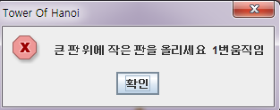

002
핵심과 특징
타워설정
횟수 알리미
최고기록

Slide 9
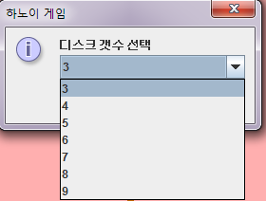
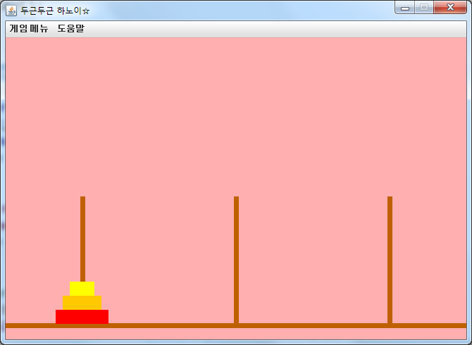
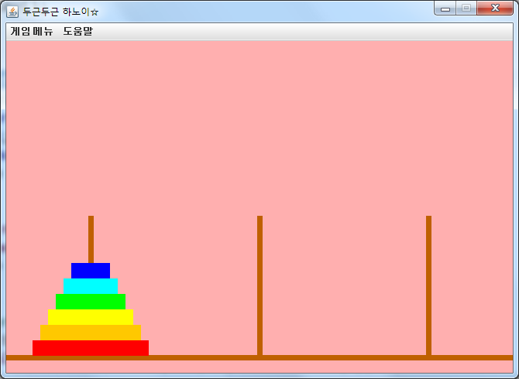
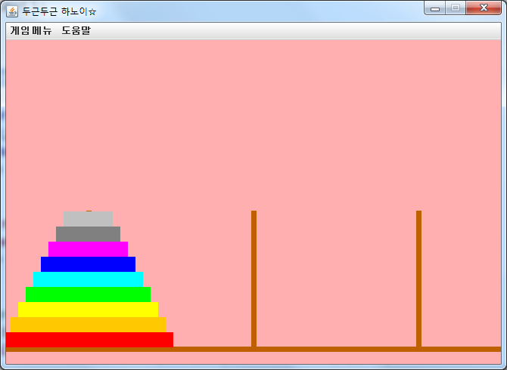
002
타워설정
움직일 타워의 개수를 정할 수 있어서 적은 개수의 타워가 쉽다면
타워의 개수를 늘려 난이도를 조절 할 수가 있다.
△ 3개
△ 6개
△ 9개

Slide 10
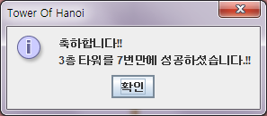
002
횟수알리미
큰 판 위에 맞지 않는 큰 판을 올렸을 경우 경고 창이 뜨면서 횟수를 알려준다.
하노이 타워 쌓기에 성공하면 축하 알림과 함께 몇 번에 성공했는지 횟수를 알려준다.

Slide 11
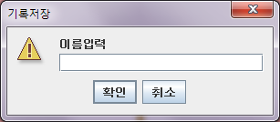
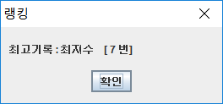

002
최고기록
최고기록을 달성한 경우 이름 입력 창이 뜨면서 이름입력을 받아 데이터베이스에 저장한다.
최고기록이 기록된 후 게임 메뉴에 최고 기록을 선택하면 데이터베이스에 저장된 기록을 불러와
최고기록을 경신한 유저의 이름과 횟수를 보여준다.

Slide 12
THANK YOU
감사합니다.

